Slide 1
Русский язык
5
класс
Тема: Как сказать об орудии действия?

Slide 2
Сегодня на уроке мы
Поговорим о правилах этикета.
Повторим окончания прилагательных в Винительном падеже.
Узнаем окончания существительных в Творительном падеже.

Slide 3
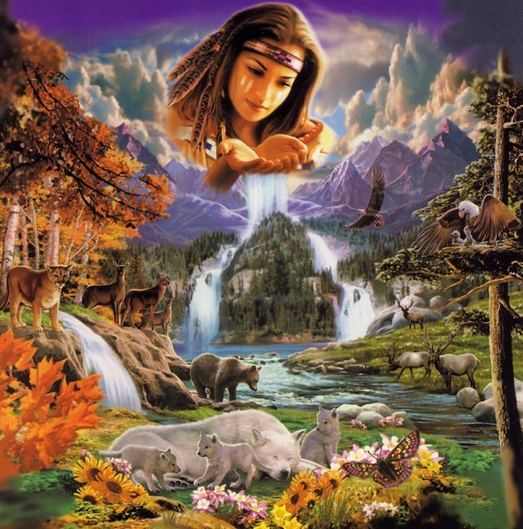
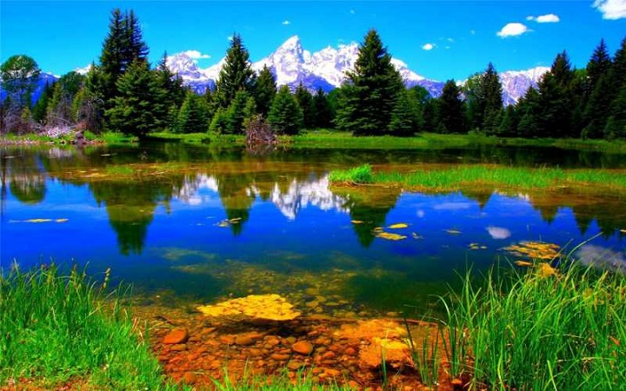
Матушка - природа

Slide 4
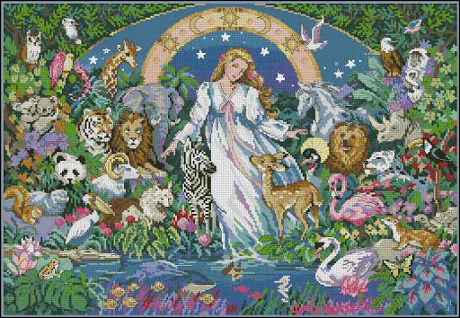
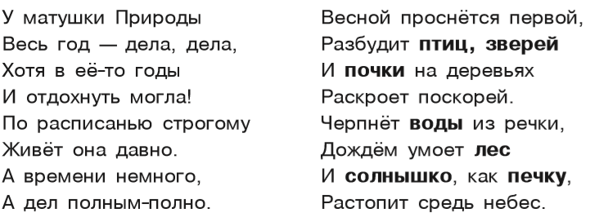

Slide 5
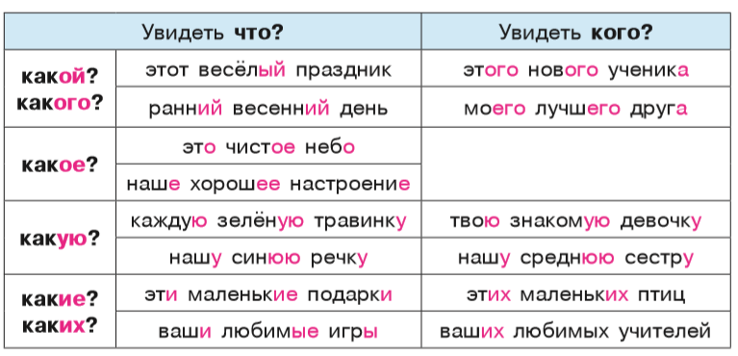
Окончания прилагательных и местоимений в винительном падеже

Slide 6
«Сельская песня». Плещеев
Травка зеленеет,
Солнышко блестит,
Ласточка с весною
В сени к нам летит.

Slide 7
С нею солнце краше
И весна милей…
Прощебечь с дороги
Нам привет скорей.

Slide 8
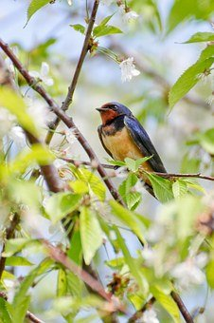
Дам тебе я зёрен,
А ты песню спой,
Что из стран далёких
Принесла с собой.

Slide 9
Проверьте упражнение 7 (стр.116)
Наступила весна. Солнце растопило зимний снег. Деревья раскрыли молодые почки. Маленькая пчёлка разбудила своих подруг. Пчёлы вылетели на луг и увидели белую ромашку, голубой колокольчик. Они попробовали сладкий цветочный сок и весело полетели домой.

Slide 10
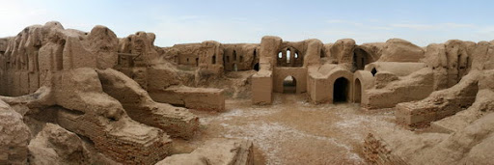
Женщины Востока
В Узбекистане можно увидеть много замечательных памятников, которые прославляют женщин. Все мы знаем древнюю крепость Кырк - Кыз в Сурхандарье. О ней рассказывают старинную легенду. В этой крепости Гаухар и сорок её подруг победили иностранных врагов-захватчиков.

Slide 11
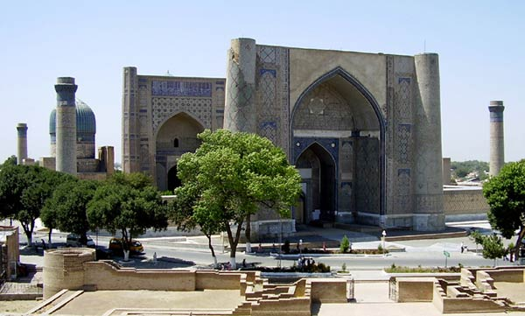
Мечеть Биби - Ханум. Самарканд
Со временем на этом месте построили «женскую академию». В этой академии учились девушки из многих стран. Они сдавали много экзаменов. Студентки должны были знать много языков, высшую математику, астрологию, медицину.
Среди знаменитых памятников, о которых мы знаем, есть и знаменитая мечеть Бибиханум и комплекс Шахи - Зинда в Самарканде, медресе Модарихан в Бухаре. Все эти постройки воспевают прекрасных женщин нашей страны.

Slide 12
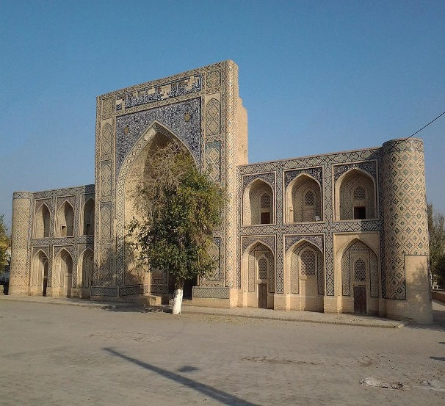
Медресе́ Модарихо́н в Бухаре 1566 -1567
Здание возведено и названо в честь матери могущественного хана Абдуллахана II

Slide 13
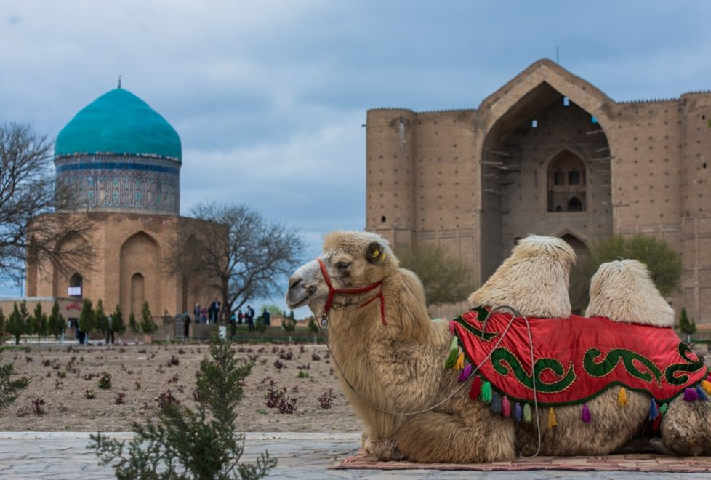
Мавзолей Ходжи Ахмеда Яссави
Мавзолей Рабии Султан Бегим
(1430-1485)
Дочь знаменитого Тимурида Мирзо Улугбека, являлась самой красивой женщиной Востока.

Slide 14
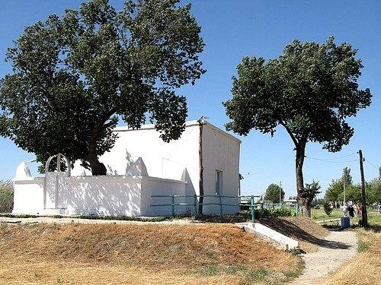
Мавзолей Гаухар-ана
Это мавзолей, в котором захоронена дочь Ходжи Ахмеда Яссави – Гаухар ана. Славилась Гаухар даром исцеления. Со всех окрестностей люди приходили к ней за помощью от различных болезней.

Slide 15
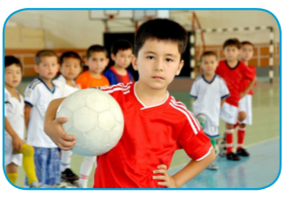
Интервью Анвара
— Это мяч. Шавкат играет мячом.
— Bu to‘p. Shavkat to‘p bilan o‘ynaydi.

Slide 16
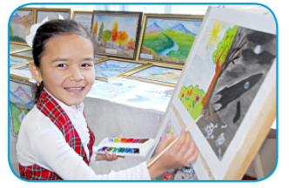
Интервью Анвара
— Это кисть и краски. Вазира рисует кистью и красками.
— Bu mo‘yqalam va bo‘yoqlar. Vazira mo‘yqalam va bo‘yoqlar bilan chizadi.

Slide 17
Творительный падеж (Кем? Чем?)
На вопрос чем? (nima bilan? nimada?) отвечают имена существительные в творительном падеже.

Slide 18
Окончания существительных в творительном падеже

Slide 19
Упражнение 1
Карандаш — карандашом; фломастером, ножом, ключом, топором.
Сверло — сверлом; мылом, лекарством, плечом. Молоток — молотком; порошком, кипятком, перцем.
Циркуль — циркулем; портфелем, шампунем, гвоздём.
Полотенце — полотенцем.

Slide 20
Упражнение 1
Ложка — ложкой; вилкой, кружкой, ручкой, тряпкой, щёткой, водой, салфеткой.
Дрель — дрелью; солью, акварелью, гуашью, тушью, кистью.

Slide 21
Упражнение 2
Раскройте скобки и прочитайте предложения.
Образец: Мясо едят ножом и вилкой.
Мясо едят (нож и вилка). Суп надо есть (ложка). Салат заправляют (соль и уксус). Волосы моют (шампунь). Гвоздик забивают (молоток). Рот вытирают (салфетка). Пуговицу пришивают (иголка). На доске пишут (мел). Отверстия сверлят (дрель). Дверь открывают (ключ). Дерево и металл пилят (ножовка). В альбоме рисуют (акварель или гуашь).

Slide 22
Упражнение 2
Мясо едят ножом и вилкой. Суп надо есть ложкой. Салат заправляют солью и уксусом. Волосы моют шампунем. Гвоздик забивают молотком. Рот вытирают салфеткой. Пуговицу пришивают иголкой. На доске пишут мелом. Отверстия сверлят дрелью. Дверь открывают ключом. Дерево и металл пилят ножовкой. В альбоме рисуют акварелью или гуашью.

Slide 23
Упражнение 3
Вставьте подходящие слова. Запомните эти выражения.
1) Некрасиво показывать на человека .... .
2) Папа помахал нам ... и уехал. 3) Я так устал, не могу пошевелить ни ... , ни ...
4) Не нужно вертеть ... на уроке. 5) Почему ты пожимаешь разве ты не можешь ответить на вопрос? 6) Она улыбается ... , но глаза у неё серьёзные.
Слова для справок: ногой, пальцем, рукой, губами, головой.
пальцем
рукой,
головой
рукой
ногой.
плечами,
губами

Slide 24
Упражнение 4
Продолжите предложения, добавляя подходящие по смыслу слова.
1) Я рисую карандашом, ... . 2) Малыш играет куклой, ... . 3) Одежду стирают порошком, ... . 4) Стену красят валиком, ... . 5) Таня интересуется математикой, ... .

Slide 25
Упражнение 4
Продолжите предложения, добавляя подходящие по смыслу слова.
1) Я рисую карандашом, красками. 2) Малыш играет куклой, кубиками . 3) Одежду стирают порошком, мылом. 4) Стену красят валиком, кистью . 5) Таня интересуется математикой, русским языком .

Slide 26
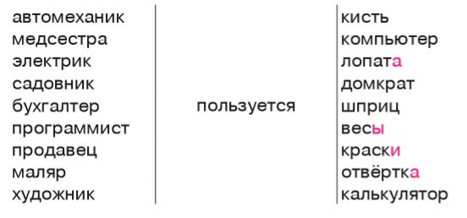
Упражнение 5
Расскажите, кто чем пользуется. Правильно поставьте окончания.
Образец: Фермер пользуется трактором.

Slide 27
Упражнение 7
Прочитайте шуточное стихотворение детского поэта А.Усачёва «О птичках». Как чистит зубы бегемот? Почему не пользуется зубочисткой или щёткой?
По вечерам в пасть к бегемоту
Летает птичка на работу.
Удобней чистить зубы птичкой,
Чем зубочисткой или спичкой!

Slide 28
Отгадайте загадку
Она приходит с ласкою
И со своею сказкою,
Волшебной палочкой взмахнёт —
И белый ландыш расцветёт.

Slide 29
Задание для самостоятельного выполнения
Выполнить упражнение 8 на стр.121.

Slide 30
Русский язык
5
класс
Тема: Как охарактеризовать орудие действия?

Slide 31
Словарная работа

Slide 32
Как вежливо спросить о возрасте

Slide 33
Упражнение3
-

Slide 34
Упражнение 4

Slide 35
Упражнение 4

Slide 36
Упражнение 2

